Slide 1
BÁO CÁO NHẬN DẠNG VÀ ĐIỀU KHIỂN HỆ THỐNG
GVHD: PSG.TS Vũ Văn Phong
Sinh viên trình bày: MSSV:
Nguyễn Văn Pháp 21151303
Vũ Tiến Phát 21151309

Slide 2
NỘI DUNG
Bài Toán 1: Modeling

Slide 3
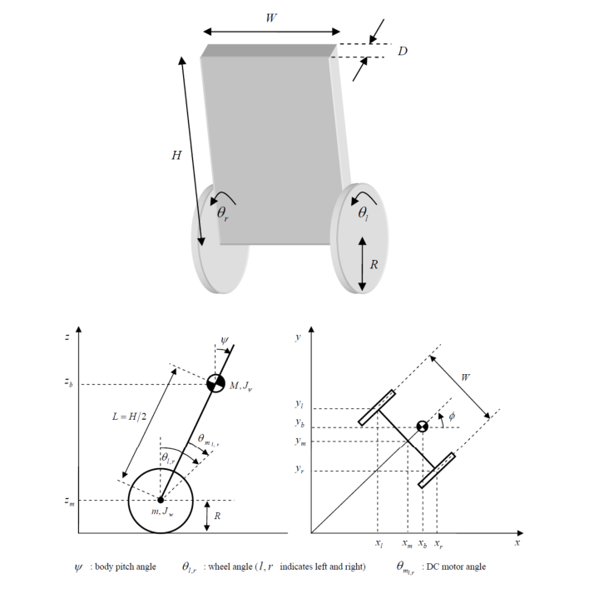
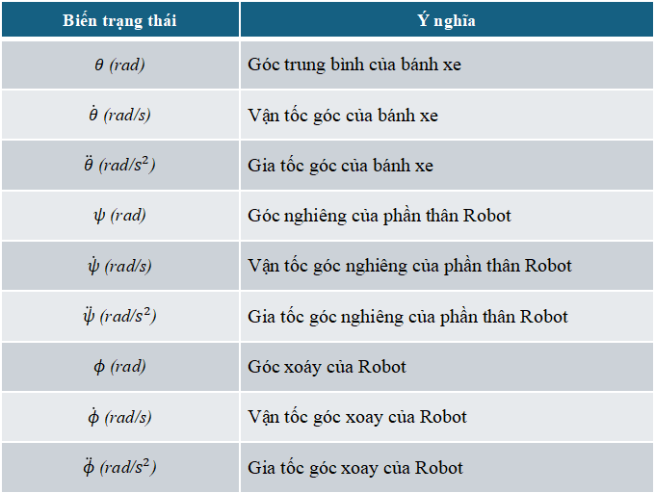
1. Cơ sở lý thuyết
Mô hình toán học
Biến trạng thái | Ý nghĩa
$θ$ (rad) | Góc trung bình của bánh xe
$\dot{θ}$ (rad/s) | Vận tốc góc của bánh xe
$\ddot{θ}$ (rad/$s^{2}$) | Gia tốc góc của bánh xe
$ψ$ (rad) | Góc nghiêng của phần thân Robot
$\dot{ψ}$ (rad/s) | Vận tốc góc nghiêng của phần thân Robot
$\ddot{ψ}$ (rad/$s^{2}$) | Gia tốc góc nghiêng của phần thân Robot
$φ$ (rad) | Góc xoáy của Robot
$\dot{φ}$ (rad/s) | Vận tốc góc xoay của Robot
$\ddot{φ}$ (rad/$s^{2}$) | Gia tốc góc xoay của Robot

Slide 4
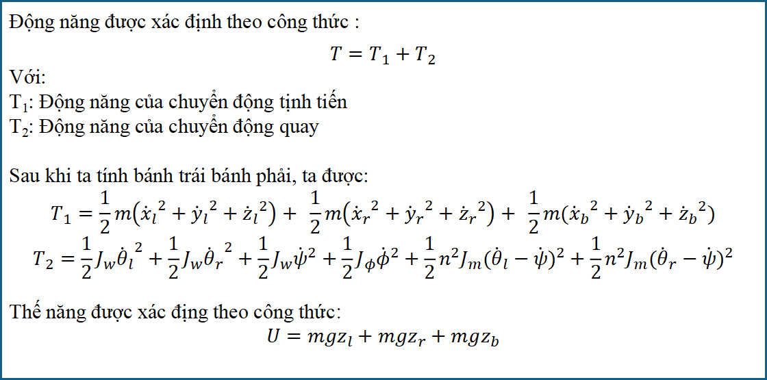
Động năng được xác định theo công thức :
$T=T_{1}+T_{2}$
Với:
T₁: Động năng của chuyển động tịnh tiến
T₂: Động năng của chuyển động quay
Sau khi ta tính bánh trái bánh phải, ta được:
$$T_{1}=\frac{1}{2}m\left({{\dot{x}}_{l}}^{2}+{{\dot{y}}_{l}}^{2}+{{\dot{z}}_{l}}^{2}\right)+ \frac{1}{2}m\left({{\dot{x}}_{r}}^{2}+{{\dot{y}}_{r}}^{2}+{{\dot{z}}_{r}}^{2}\right)+ \frac{1}{2}m({{\dot{x}}_{b}}^{2}+{{\dot{y}}_{b}}^{2}+{{\dot{z}}_{b}}^{2})$$
$$T_{2}=\frac{1}{2}J_{w}{{\dot{θ}}_{l}}^{2}+\frac{1}{2}J_{w}{{\dot{θ}}_{r}}^{2}+\frac{1}{2}J_{w}{\dot{ψ}}^{2}+\frac{1}{2}J_{φ}{\dot{φ}}^{2}+\frac{1}{2}n^{2}J_{m}{{(\dot{θ}}_{l}−\dot{ψ})}^{2}+\frac{1}{2}n^{2}J_{m}{{(\dot{θ}}_{r}−\dot{ψ})}^{2}$$
Thế năng được xác địng theo công thức:
$$U=mgz_{l}+mgz_{r}+mgz_{b}$$

Slide 5
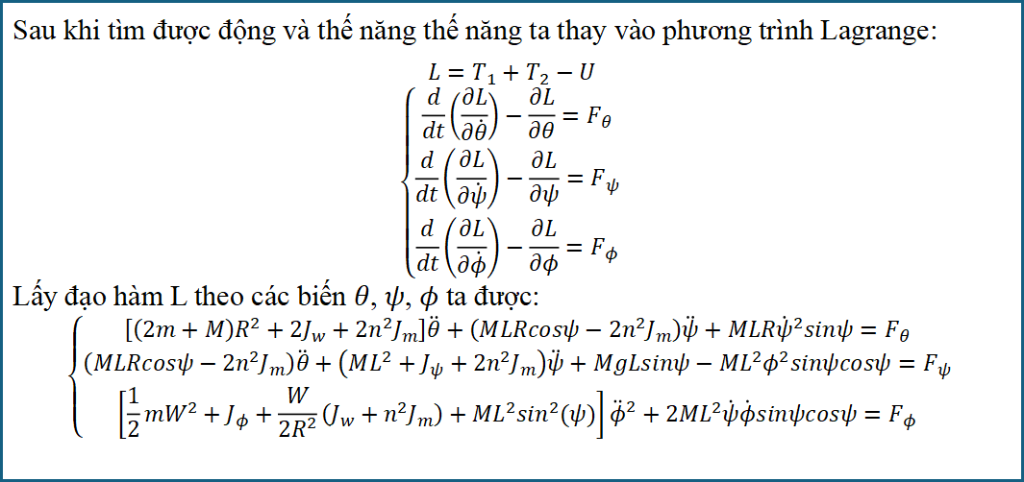
Sau khi tìm được động và thế năng thế năng ta thay vào phương trình Lagrange:
$L=T_{1}+T_{2}−U$
$$\left\{\begin{aligned}\frac{d}{dt}\left(\frac{∂L}{∂\dot{θ}}\right)−\frac{∂L}{∂θ}=F_{θ} \\ \frac{d}{dt}\left(\frac{∂L}{∂\dot{ψ}}\right)−\frac{∂L}{∂ψ}=F_{ψ} \\ \frac{d}{dt}\left(\frac{∂L}{∂\dot{φ}}\right)−\frac{∂L}{∂φ}=F_{φ} \end{aligned}\right.$$
Lấy đạo hàm L theo các biến $θ$, $ψ$, $φ$ ta được:
$$\left\{\begin{aligned}\left[\left(2m+M\right)R^{2}+2J_{w}+2n^{2}J_{m}\right]\ddot{θ}+\left(MLRcosψ−2n^{2}J_{m}\right)\ddot{ψ}+MLR{\dot{ψ}}^{2}sinψ=F_{θ} \\ \left(MLRcosψ−2n^{2}J_{m}\right)\ddot{θ}+\left(ML^{2}+J_{ψ}+2n^{2}J_{m}\right)\ddot{ψ}+MgLsinψ−ML^{2}φ^{2}sinψcosψ=F_{ψ} \\ \left[\frac{1}{2}mW^{2}+J_{φ}+\frac{W}{{2R}^{2}}\left(J_{w}+n^{2}J_{m}\right)+ML^{2}\sin^{2}(ψ)\right]{\ddot{φ}}^{2}+2ML^{2}\dot{ψ}\dot{φ}sinψcosψ=F_{φ} \end{aligned}\right.$$

Slide 6
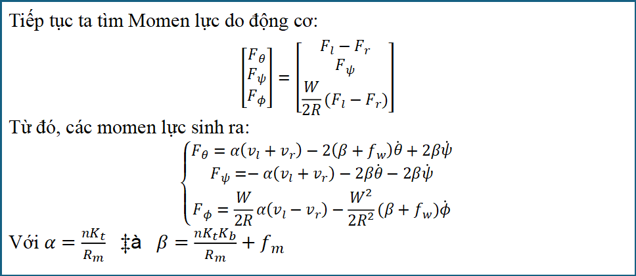
Tiếp tục ta tìm Momen lực do động cơ:
$$\left[\begin{matrix}F_{θ} \\ F_{ψ} \\ F_{φ}\end{matrix}\right]=\left[\begin{matrix}F_{l}−F_{r} \\ F_{ψ} \\ \frac{W}{2R}(F_{l}−F_{r})\end{matrix}\right]$$
Từ đó, các momen lực sinh ra:
$$\left\{\begin{aligned}F_{θ}=α\left(v_{l}+v_{r}\right)−2\left(β+f_{w}\right)\dot{θ}+2β\dot{ψ} \\ F_{ψ}=−α\left(v_{l}+v_{r}\right)−2β\dot{θ}−2β\dot{ψ} \\ F_{φ}=\frac{W}{2R}α\left(v_{l}−v_{r}\right)−\frac{W^{2}}{2R^{2}}(β+f_{w})\dot{φ} \end{aligned}\right.$$
Với $α=\frac{nK_{t}}{R_{m}}$ và $β=\frac{nK_{t}K_{b}}{R_{m}}+f_{m}$

Slide 7
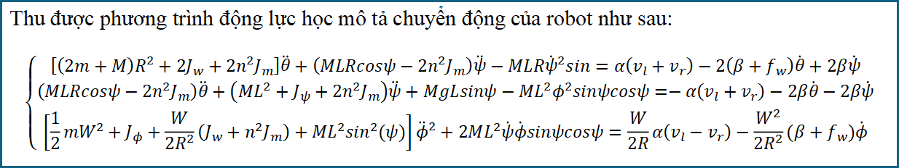
Thu được phương trình động lực học mô tả chuyển động của robot như sau:
$$\left\{\begin{aligned}\left[\left(2m+M\right)R^{2}+2J_{w}+2n^{2}J_{m}\right]\ddot{θ}+\left(MLRcosψ−2n^{2}J_{m}\right)\ddot{ψ}−MLR{\dot{ψ}}^{2}sin=α\left(v_{l}+v_{r}\right)−2\left(β+f_{w}\right)\dot{θ}+2β\dot{ψ} \\ \left(MLRcosψ−2n^{2}J_{m}\right)\ddot{θ}+\left(ML^{2}+J_{ψ}+2n^{2}J_{m}\right)\ddot{ψ}+MgLsinψ−ML^{2}φ^{2}sinψcosψ=−α\left(v_{l}+v_{r}\right)−2β\dot{θ}−2β\dot{ψ} \\ \left[\frac{1}{2}mW^{2}+J_{φ}+\frac{W}{{2R}^{2}}\left(J_{w}+n^{2}J_{m}\right)+ML^{2}\sin^{2}(ψ)\right]{\ddot{φ}}^{2}+2ML^{2}\dot{ψ}\dot{φ}sinψcosψ=\frac{W}{2R}α\left(v_{l}−v_{r}\right)−\frac{W^{2}}{2R^{2}}(β+f_{w})\dot{φ}\end{aligned}\right.$$

Slide 8
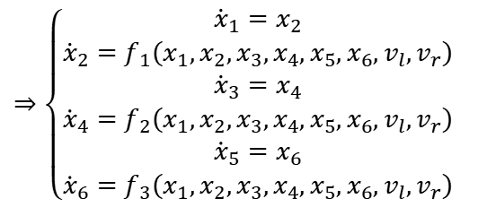
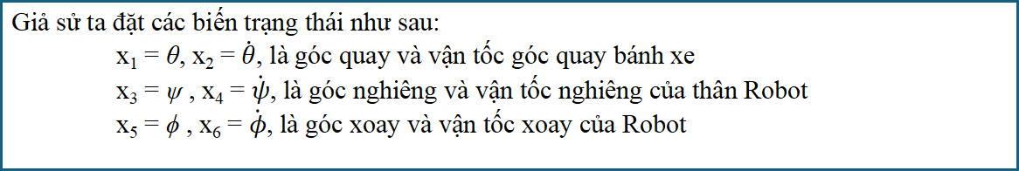
Giả sử ta đặt các biến trạng thái như sau:
x₁ = θ, x₂ = $\dot{θ}$, là góc quay và vận tốc góc quay bánh xe
x₃ = ψ , x₄ = $\dot{ψ}$, là góc nghiêng và vận tốc nghiêng của thân Robot
x₅ = ϕ , x₆ = $\dot{φ}$, là góc xoay và vận tốc xoay của Robot
$$⇒\left\{\begin{matrix}{\dot{x}}_{1}=x_{2} \\ {\dot{x}}_{2}=f_{1}\left(x_{1},x_{2},x_{3},x_{4},x_{5},x_{6},v_{l},v_{r}\right) \\ {\dot{x}}_{3}=x_{4} \\ {\dot{x}}_{4}=f_{2}\left(x_{1},x_{2},x_{3},x_{4},x_{5},x_{6},v_{l},v_{r}\right) \\ {\dot{x}}_{5}=x_{6} \\ {\dot{x}}_{6}=f_{3}\left(x_{1},x_{2},x_{3},x_{4},x_{5},x_{6},v_{l},v_{r}\right)\end{matrix}\right.$$
Với $x={\left[x_{1} x_{2} x_{3} x_{4} x_{5} x_{6}\right]}^{T}={\left[θ \dot{θ} ψ \dot{ψ} φ \dot{φ}\right]}^{T}$

Slide 9
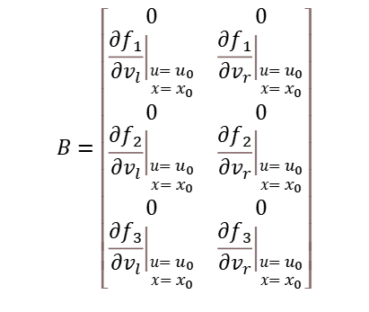
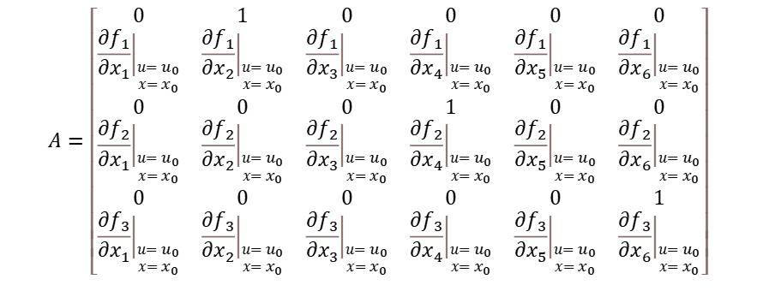
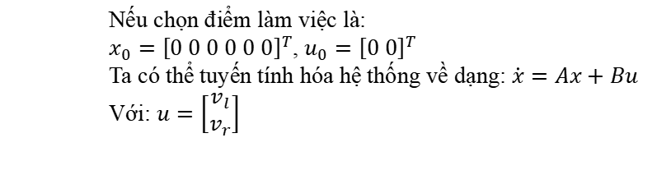
Nếu chọn điểm làm việc là:
$x_{0}={\left[0 0 0 0 0 0\right]}^{T}$, $u_{0}={\left[0 0\right]}^{T}$
Ta có thể tuyến tính hóa hệ thống về dạng: $\dot{x}=Ax+Bu$
Với: $u=\left[\begin{matrix}v_{l} \\ v_{r}\end{matrix}\right]$
$$A=\left[\begin{matrix}0 & 1 & 0 & 0 & 0 & 0 \\ {\left.\frac{∂f_{1}}{∂x_{1}}\right|}_{\begin{matrix}u=u_{0} \\ x=x_{0}\end{matrix}} & {\left.\frac{∂f_{1}}{∂x_{2}}\right|}_{\begin{matrix}u=u_{0} \\ x=x_{0}\end{matrix}} & {\left.\frac{∂f_{1}}{∂x_{3}}\right|}_{\begin{matrix}u=u_{0} \\ x=x_{0}\end{matrix}} & {\left.\frac{∂f_{1}}{∂x_{4}}\right|}_{\begin{matrix}u=u_{0} \\ x=x_{0}\end{matrix}} & {\left.\frac{∂f_{1}}{∂x_{5}}\right|}_{\begin{matrix}u=u_{0} \\ x=x_{0}\end{matrix}} & {\left.\frac{∂f_{1}}{∂x_{6}}\right|}_{\begin{matrix}u=u_{0} \\ x=x_{0}\end{matrix}} \\ 0 & 0 & 0 & 1 & 0 & 0 \\ {\left.\frac{∂f_{2}}{∂x_{1}}\right|}_{\begin{matrix}u=u_{0} \\ x=x_{0}\end{matrix}} & {\left.\frac{∂f_{2}}{∂x_{2}}\right|}_{\begin{matrix}u=u_{0} \\ x=x_{0}\end{matrix}} & {\left.\frac{∂f_{2}}{∂x_{3}}\right|}_{\begin{matrix}u=u_{0} \\ x=x_{0}\end{matrix}} & {\left.\frac{∂f_{2}}{∂x_{4}}\right|}_{\begin{matrix}u=u_{0} \\ x=x_{0}\end{matrix}} & {\left.\frac{∂f_{2}}{∂x_{5}}\right|}_{\begin{matrix}u=u_{0} \\ x=x_{0}\end{matrix}} & {\left.\frac{∂f_{2}}{∂x_{6}}\right|}_{\begin{matrix}u=u_{0} \\ x=x_{0}\end{matrix}} \\ 0 & 0 & 0 & 0 & 0 & 1 \\ {\left.\frac{∂f_{3}}{∂x_{1}}\right|}_{\begin{matrix}u=u_{0} \\ x=x_{0}\end{matrix}} & {\left.\frac{∂f_{3}}{∂x_{2}}\right|}_{\begin{matrix}u=u_{0} \\ x=x_{0}\end{matrix}} & {\left.\frac{∂f_{3}}{∂x_{3}}\right|}_{\begin{matrix}u=u_{0} \\ x=x_{0}\end{matrix}} & {\left.\frac{∂f_{3}}{∂x_{4}}\right|}_{\begin{matrix}u=u_{0} \\ x=x_{0}\end{matrix}} & {\left.\frac{∂f_{3}}{∂x_{5}}\right|}_{\begin{matrix}u=u_{0} \\ x=x_{0}\end{matrix}} & {\left.\frac{∂f_{3}}{∂x_{6}}\right|}_{\begin{matrix}u=u_{0} \\ x=x_{0}\end{matrix}}\end{matrix}\right]$$
$$B=\left[\begin{matrix}0 & 0 \\ {\left.\frac{∂f_{1}}{∂v_{l}}\right|}_{\begin{matrix}u=u_{0} \\ x=x_{0}\end{matrix}} & {\left.\frac{∂f_{1}}{∂v_{r}}\right|}_{\begin{matrix}u=u_{0} \\ x=x_{0}\end{matrix}} \\ 0 & 0 \\ {\left.\frac{∂f_{2}}{∂v_{l}}\right|}_{\begin{matrix}u=u_{0} \\ x=x_{0}\end{matrix}} & {\left.\frac{∂f_{2}}{∂v_{r}}\right|}_{\begin{matrix}u=u_{0} \\ x=x_{0}\end{matrix}} \\ 0 & 0 \\ {\left.\frac{∂f_{3}}{∂v_{l}}\right|}_{\begin{matrix}u=u_{0} \\ x=x_{0}\end{matrix}} & {\left.\frac{∂f_{3}}{∂v_{r}}\right|}_{\begin{matrix}u=u_{0} \\ x=x_{0}\end{matrix}}\end{matrix}\right]$$

Slide 10
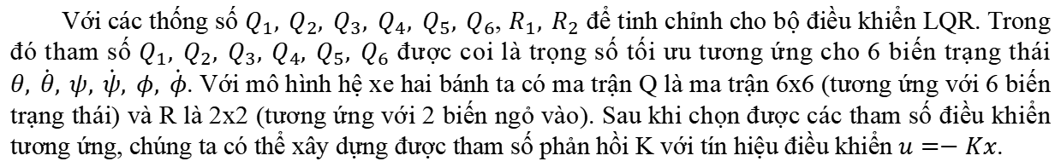
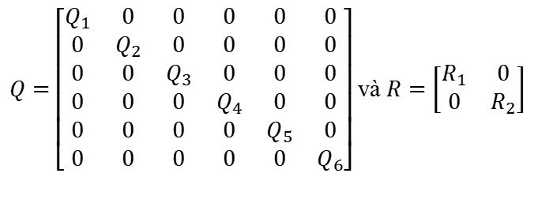
Lúc này ta có ma trận trọng số như sau:
$Q=\left[\begin{matrix}Q_{1} & 0 & 0 & 0 & 0 & 0 \\ 0 & Q_{2} & 0 & 0 & 0 & 0 \\ 0 & 0 & Q_{3} & 0 & 0 & 0 \\ 0 & 0 & 0 & Q_{4} & 0 & 0 \\ 0 & 0 & 0 & 0 & Q_{5} & 0 \\ 0 & 0 & 0 & 0 & 0 & Q_{6}\end{matrix}\right]$ và $R=\left[\begin{matrix}R_{1} & 0 \\ 0 & R_{2}\end{matrix}\right]$
Với các thống số $Q_{1}, Q_{2}, Q_{3}, Q_{4}, Q_{5}, Q_{6}$, $R_{1}, R_{2}$ để tinh chỉnh cho bộ điều khiển LQR. Trong đó tham số $Q_{1}, Q_{2}, Q_{3}, Q_{4}, Q_{5}, Q_{6}$ được coi là trọng số tối ưu tương ứng cho 6 biến trạng thái $θ, \dot{θ}, ψ, \dot{ψ}, φ, \dot{φ}$. Với mô hình hệ xe hai bánh ta có ma trận Q là ma trận 6x6 (tương ứng với 6 biến trạng thái) và R là 2x2 (tương ứng với 2 biến ngỏ vào). Sau khi chọn được các tham số điều khiển tương ứng, chúng ta có thể xây dựng được tham số phản hồi K với tín hiệu điều khiển $u=−Kx$.

Slide 11
Ký hiệu - [Đơn vị] | Giá trị | Ý nghĩa
m - [Kg] | 0.0345 | Khối lượng của bánh xe
M - [Kg] | 0.875 | Khối lượng của Robot
R - [m] | 0.0325 | Bán kính bánh xe
W - [m] | 0.225 | Chiều rộng của Robot
D - [m] | 0.084 | Chiều ngang của Robot
H - [m] | 0.132 | Chiều cao của Robot
L - [m] | 0.091 | Khoảng cách từ trọng tâm Robot đến trục bánh xe
f_{w} | 0.18 | Hệ số ma sát giữa bánh xe và mặt phẳng di chuyển
f_{m} | 0.002 | Hệ số ma sát giữa Robot và động cơ DC
J_{m} - [kgm²] | 0.000082 | Moment quán tính động cơ DC
R_{m} - [Ω] | 13 | Điện trở động cơ DC
K_{b} - [Vs/rad] | 1.91 | Hệ số EMF của động cơ DC
K_{t} - [Nm/A] | 0.216 | Moment xoắn của động cơ DC
n | 33.64 | Tỉ số giảm tốc
g - [m/s²] | 9.81 | Gia tốc trọng trường

Slide 12
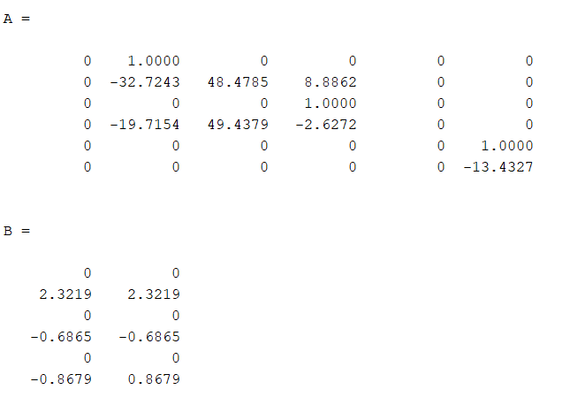
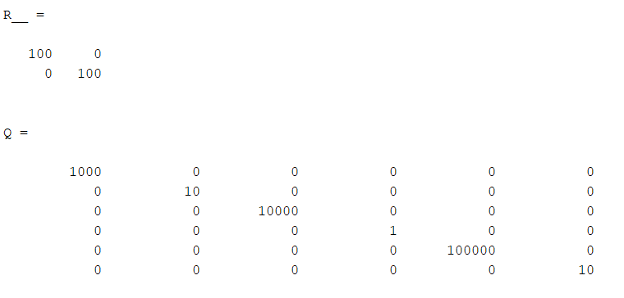
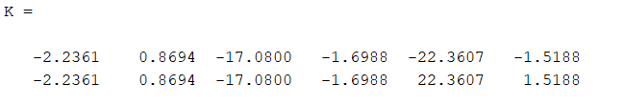

Tính toán ma trận A và B, ta được:
Chọn thông số Q và R như sau:
$$⇒$$

Slide 13
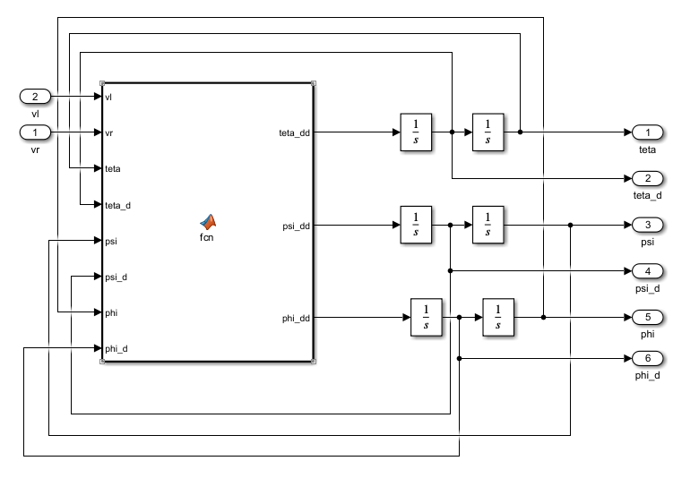
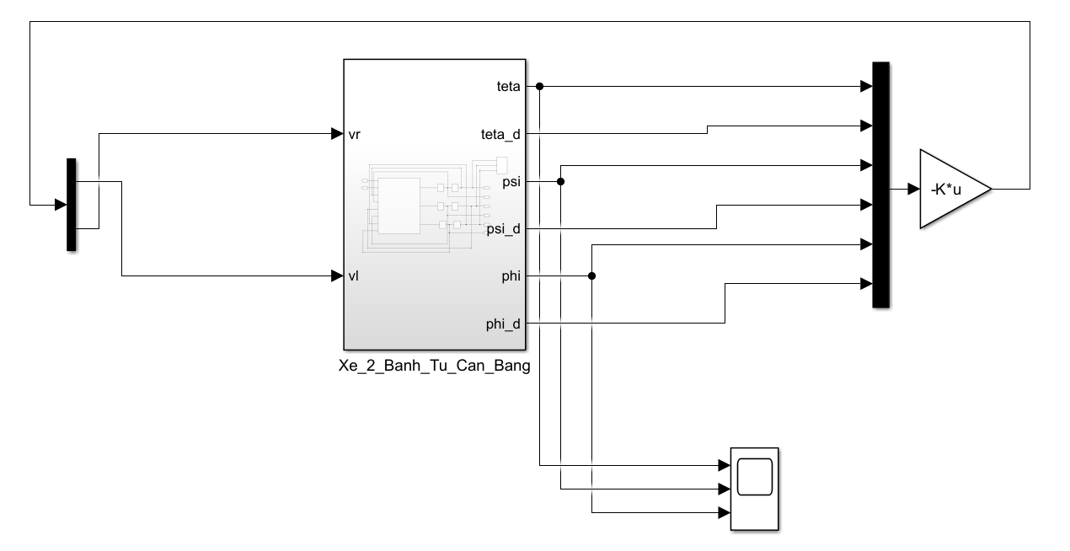
Mô phỏng Simulink:
Khối Xe_2_Banh_Tu_Can_Bang
Trong đó khối MATLAB function khởi tạo các giá trị và các công thức tính toán $\ddot{θ}$, $\ddot{ψ}$, $\ddot{φ}$

Slide 14
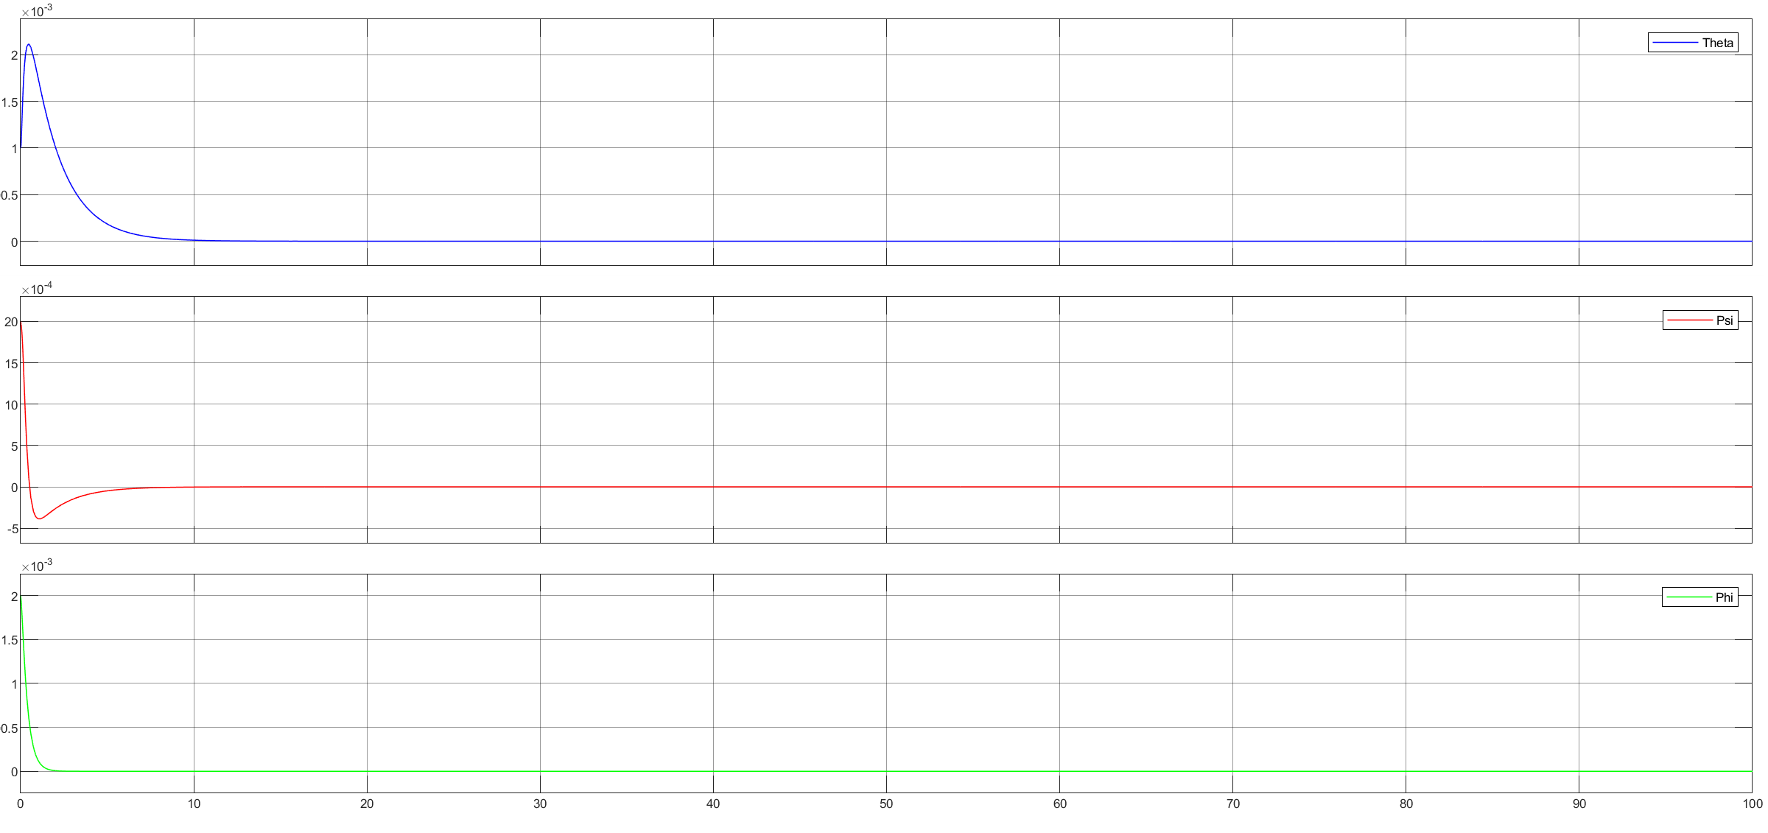
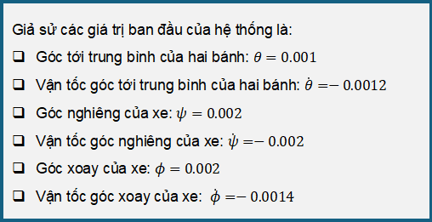
Giả sử các giá trị ban đầu của hệ thống là:
Góc tới trung bình của hai bánh: $θ=0.001$
Vận tốc góc tới trung bình của hai bánh: $\dot{θ}=−0.0012$
Góc nghiêng của xe: $ψ=0.002$
Vận tốc góc nghiêng của xe: $\dot{ψ}=−0.002$
Góc xoay của xe: $φ=0.002$
Vận tốc góc xoay của xe: $\dot{φ}=−0.0014$
Nhận xét: Tín hiệu đáp ứng của hệ thống tương đối tốt, các biến trạng thái của xe cân bằng tại 0, không có sai số xác lập, thời gian đạt xác lập nhanh, có xuất hiện vọt lố nhưng không đáng kể

Slide 15
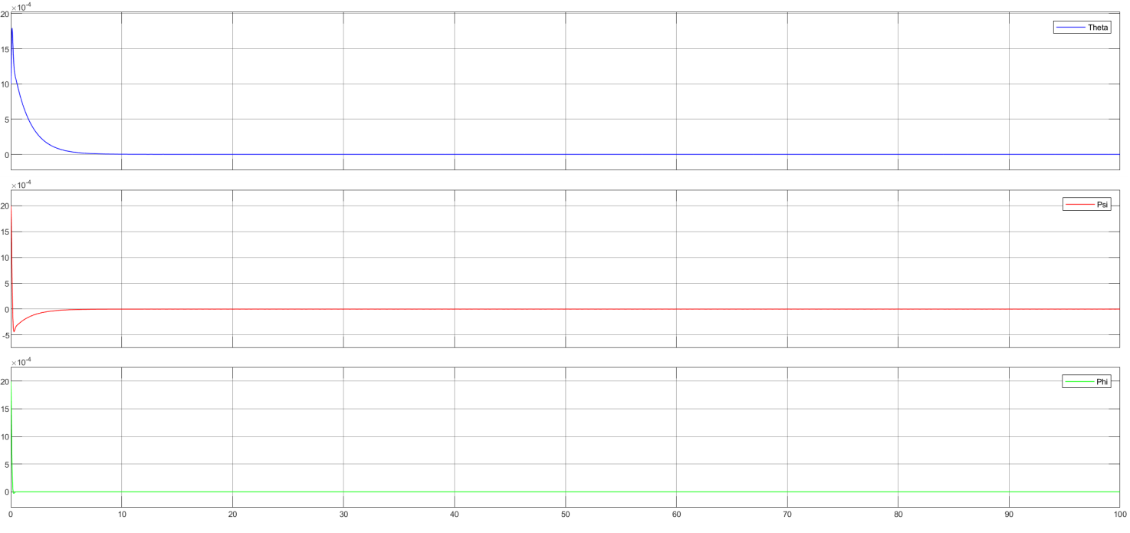
2. Mô phỏng Matlab
Khảo sát sự thay đổi của ma trận R
Với ma trận

Slide 16

2. Mô phỏng Matlab
Khảo sát sự thay đổi của ma trận R
Với ma trận

Slide 17
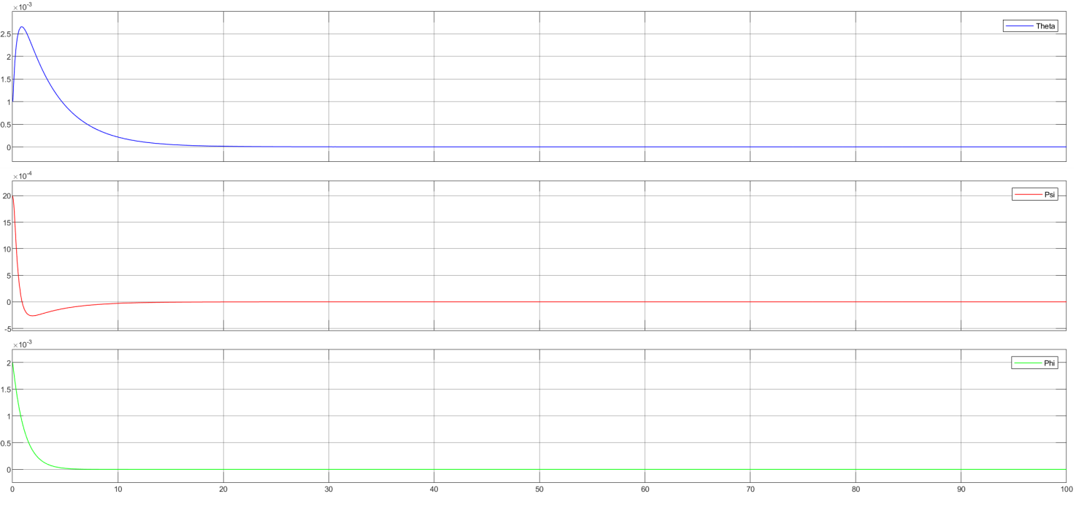
2. Mô phỏng Matlab
Khảo sát sự thay đổi của ma trận R
Với ma trận

Slide 18
2. Mô phỏng Matlab
Khảo sát sự thay đổi của ma trận R
Ta có ma trận
Nhận xét: với R₁ và R₂ là các trọng số điện áp cấp cho bánh xe trái và bánh xe phải. Khi tăng giá trị các trọng số R₁ và R₂ ta quan sát được các biến trạng thái của xe vẫn cân bằng tại 0 và không có sai số xác lập. Tuy nhiên nhận thấy rằng các trọng số R₁ và R₂ càng lớn thì độ vọt lố giảm và thời gian đạt được xác lập lâu hơn.

Slide 19
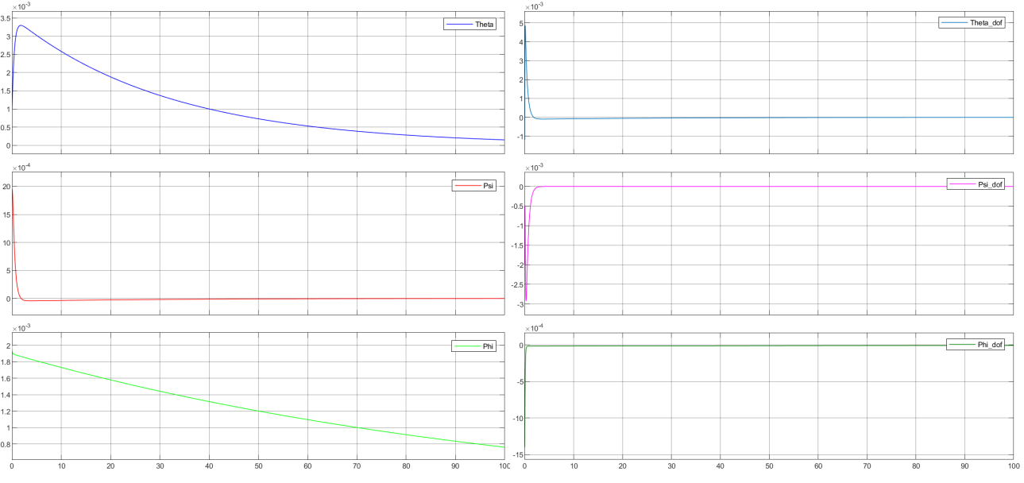
2. Mô phỏng Matlab
Khảo sát sự thay đổi của ma trận Q
Với Q₁ = Q₂ = Q₃ = Q₄ = Q₅ = Q₆ = 1

Slide 20
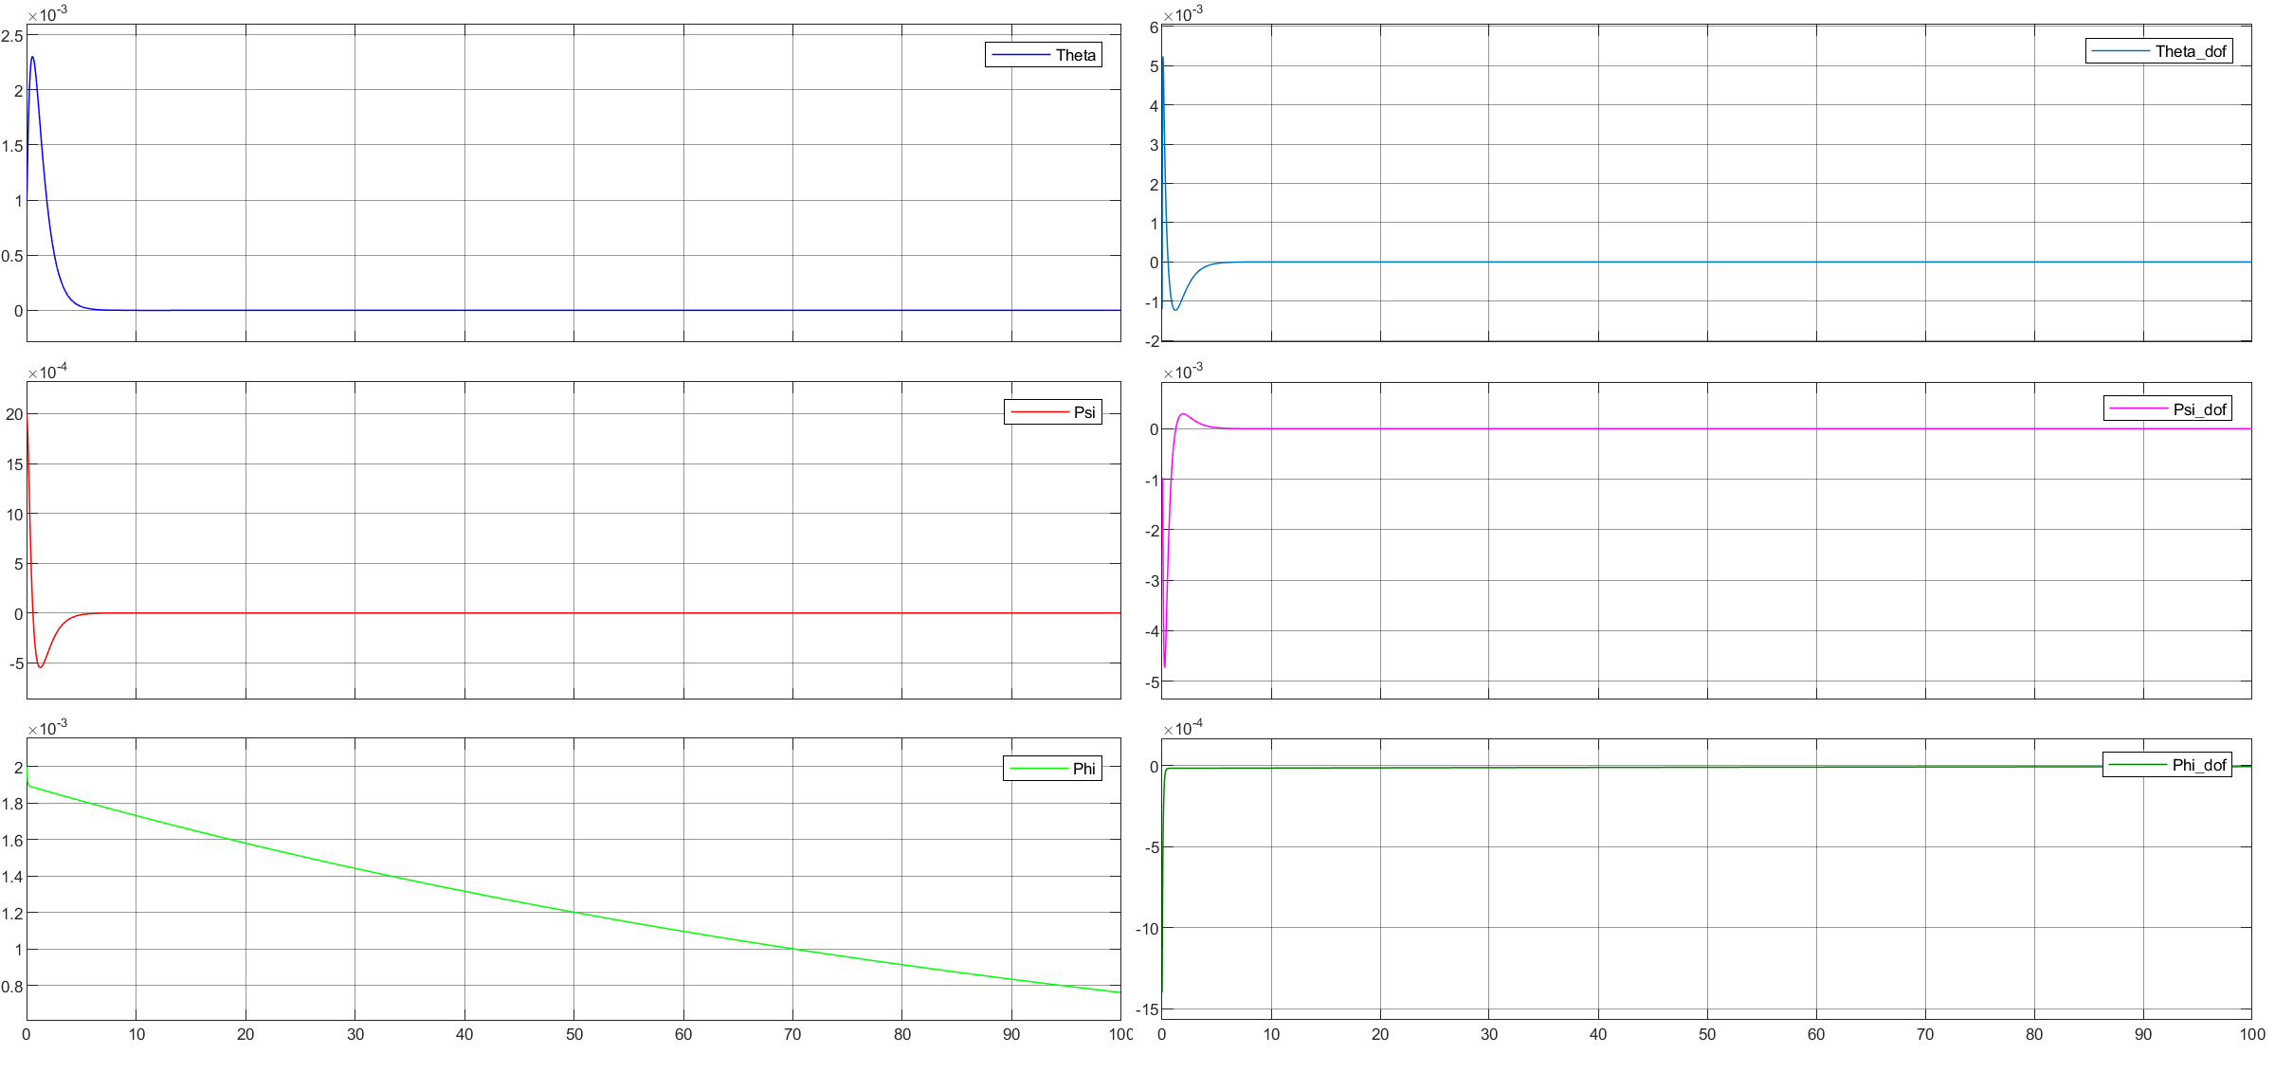
2. Mô phỏng Matlab
Khảo sát sự thay đổi của ma trận Q
Với Q₁ = 1000

Slide 21
2. Mô phỏng Matlab
Khảo sát sự thay đổi của ma trận Q
Với Q₂ = 1000

Slide 22
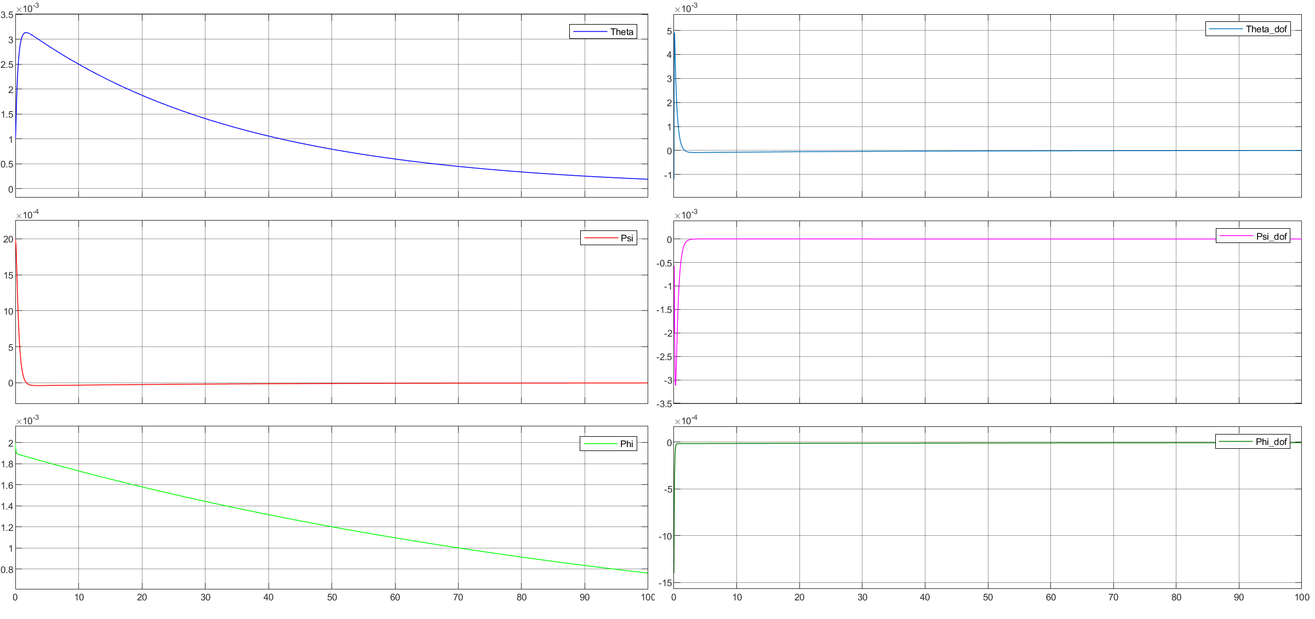
2. Mô phỏng Matlab
Khảo sát sự thay đổi của ma trận Q
Với Q₃ = 1000

Slide 23
2. Mô phỏng Matlab
Khảo sát sự thay đổi của ma trận Q
Với Q₄ = 1000

Slide 24
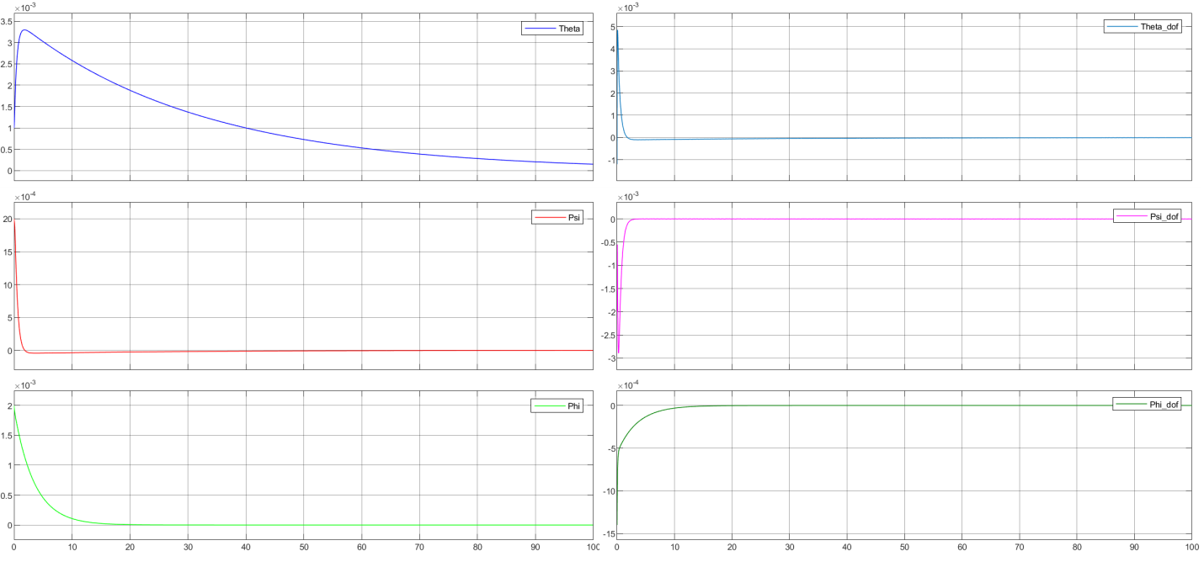
2. Mô phỏng Matlab
Khảo sát sự thay đổi của ma trận Q
Với Q₅ = 1000

Slide 25
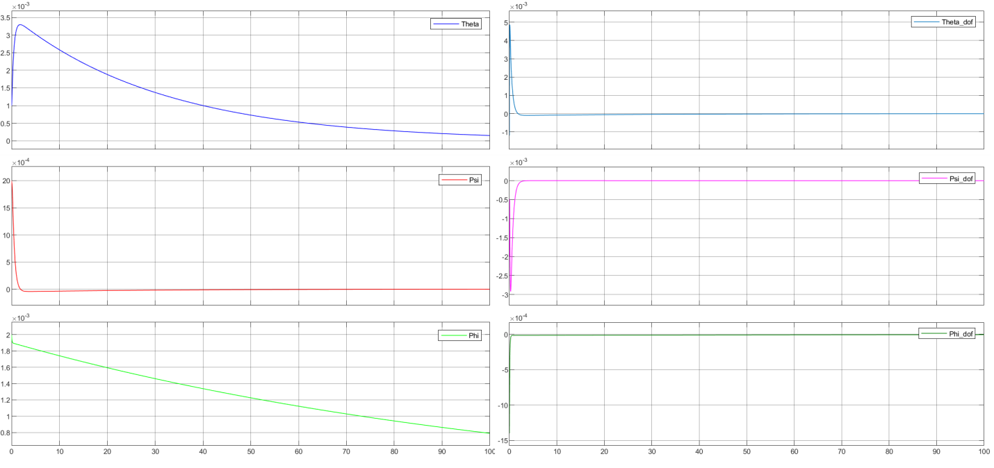
2. Mô phỏng Matlab
Khảo sát sự thay đổi của ma trận Q
Với Q₆ = 1000

Slide 26
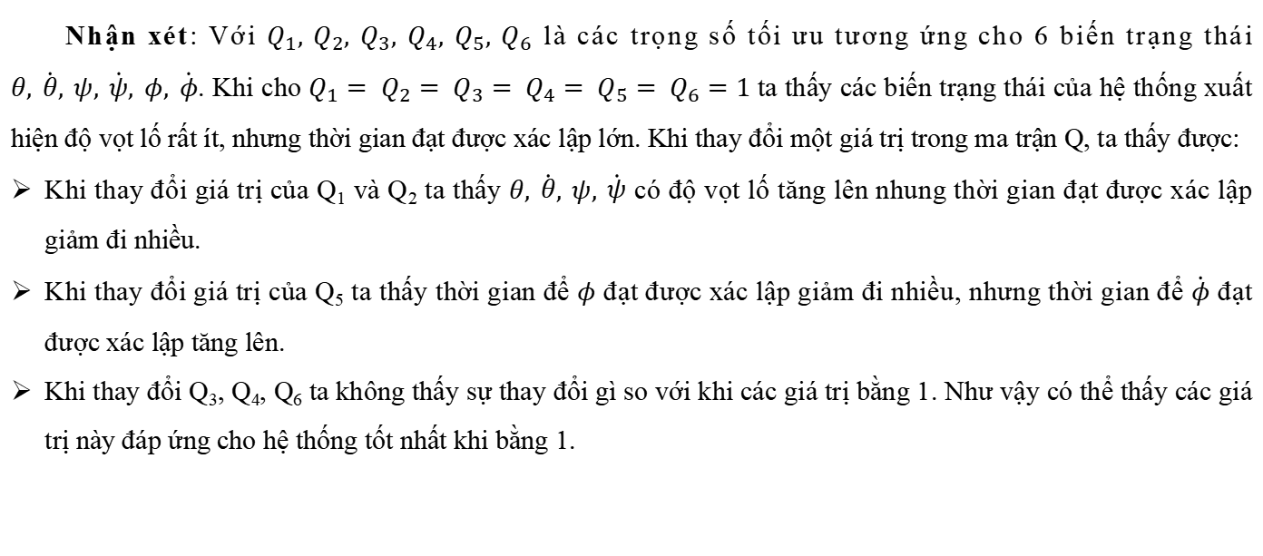
2. Mô phỏng Matlab
Khảo sát sự thay đổi của ma trận Q
Nhận xét: Với $Q_{1}, Q_{2}, Q_{3}, Q_{4}, Q_{5}, Q_{6}$ là các trọng số tối ưu tương ứng cho 6 biến trạng thái $θ, \dot{θ}, ψ, \dot{ψ}, φ, \dot{φ}$. Khi cho $Q_{1}= Q_{2}= Q_{3}= Q_{4}= Q_{5}= Q_{6}=1$ta thấy các biến trạng thái của hệ thống xuất hiện độ vọt lố rất ít, nhưng thời gian đạt được xác lập lớn. Khi thay đổi một giá trị trong ma trận Q, ta thấy được:
Khi thay đổi giá trị của Q₁ và Q₂ ta thấy $θ, \dot{θ}, ψ, \dot{ψ}$ có độ vọt lố tăng lên nhung thời gian đạt được xác lập giảm đi nhiều.
Khi thay đổi giá trị của Q₅ ta thấy thời gian để $φ$ đạt được xác lập giảm đi nhiều, nhưng thời gian để $\dot{φ}$ đạt được xác lập tăng lên.
Khi thay đổi Q₃, Q₄, Q₆ ta không thấy sự thay đổi gì so với khi các giá trị bằng 1. Như vậy có thể thấy các giá trị này đáp ứng cho hệ thống tốt nhất khi bằng 1.

Slide 27
NỘI DUNG
Bài Toán 2: Indentification

Slide 28
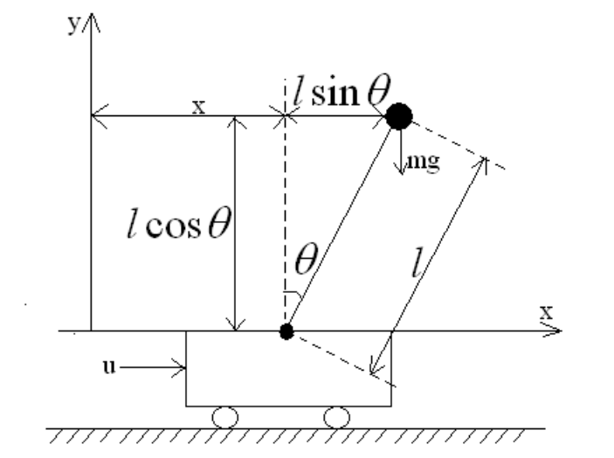
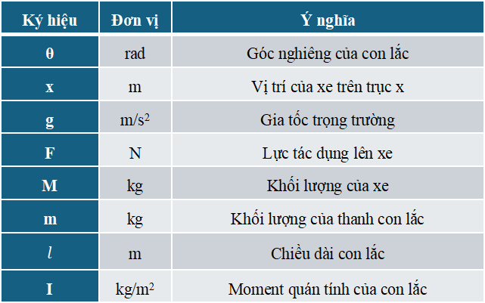
Ký hiệu | Đơn vị | Ý nghĩa
θ | rad | Góc nghiêng của con lắc
x | m | Vị trí của xe trên trục x
g | m/s² | Gia tốc trọng trường
F | N | Lực tác dụng lên xe
M | kg | Khối lượng của xe
m | kg | Khối lượng của thanh con lắc
$$l$$ | m | Chiều dài con lắc
I | kg/m² | Moment quán tính của con lắc

Slide 29

Động năng của xe là:
$$\begin{aligned}T_{cart}=\frac{1}{2}M{\dot{x}}^{2}\#\end{aligned}$$
Động năng của thanh con lắc:
$$\begin{aligned}T_{pole}=\frac{1}{2}mv^{2}\#\end{aligned}$$
Vị trí cuối của thanh con lắc chiều lên hệ trục tọa độ:
$$\begin{aligned}\left\{\begin{aligned}x_{k}=x+lsin\left(θ\right) \\ y_{k}=lcos\left(θ\right)\end{aligned}\right.\#\end{aligned}$$
Vận tốc của con lắc trên hệ trục tọa độ là đạo hàm của vị trí:
$$\begin{aligned}\left\{\begin{aligned}v_{xk}=\dot{x}+l\dot{θ}\cos\left(θ\right) \\ v_{yk}=−l\dot{θ}\sin\left(θ\right)\end{aligned}\right.\#\end{aligned}$$

Slide 30

Bình phương vận tốc trung bình của thanh con lắc:
$$\begin{aligned}v^{2}={v_{xk}}^{2}+{v_{yk}}^{2}={\dot{x}}^{2}+2l\dot{x}\dot{θ}\cos\left(θ\right)+l^{2}{\dot{θ}}^{2}\#\end{aligned}$$
Suy ra động năng của thanh con lắc:
$$\begin{aligned}T_{pole}=\frac{1}{2}m{\dot{x}}^{2}+ml\dot{x}\dot{θ}\cos\left(θ\right)+\frac{1}{2}ml^{2}{\dot{θ}}^{2}\#\end{aligned}$$
Vậy động năng của hệ là:
$$\begin{aligned}T=T_{cart}+T_{pole}=\frac{1}{2}M{\dot{x}}^{2}+\frac{1}{2}m{\dot{x}}^{2}+ml\dot{x}\dot{θ}\cos\left(θ\right)+\frac{1}{2}ml^{2}{\dot{θ}}^{2}\#\end{aligned}$$
Thế năng của hệ chính là thế năng của con lắc:
$$\begin{aligned}U=mgy_{k}=mgLcos\left(θ\right)\#\end{aligned}$$

Slide 31

Hàm Euler – Lagrange có dạng như sau:
$$\begin{aligned}L=T−U=\frac{1}{2}M{\dot{x}}^{2}+\frac{1}{2}m{\dot{x}}^{2}+ml\dot{x}\dot{θ}\cos\left(θ\right)+\frac{1}{2}ml^{2}{\dot{θ}}^{2}−mglcos\left(θ\right)\#\left(2.12\right)\end{aligned}$$
Ta có:
$$\begin{aligned}\left\{\begin{aligned}\frac{∂L}{∂\dot{x}}=\left(m+M\right)\dot{x}+ml\dot{θ}\cos\left(θ\right) \\ \frac{d}{dt}\left(\frac{∂L}{∂\dot{x}}\right)=\left(m+M\right)\ddot{x}+ml\ddot{θ}\cos\left(θ\right)−ml{\dot{θ}}^{2}\sin\left(θ\right) \\ \frac{∂L}{∂x}=0 \\ \frac{∂L}{∂\dot{θ}}=ml\dot{x}\cos\left(θ\right)+ml^{2}\dot{θ} \\ \frac{d}{dt}\left(\frac{∂L}{∂\dot{θ}}\right)=ml\left[\ddot{x}\cos\left(θ\right)−\dot{x}\dot{θ}\sin\left(θ\right)\right]+ml^{2}\ddot{θ} \\ \frac{∂L}{∂θ}=mgl\sin\left(θ\right)−ml\dot{x}\dot{θ}\sin\left(θ\right) \end{aligned}\right.\#\left(2.13\right)\end{aligned}$$

Slide 32
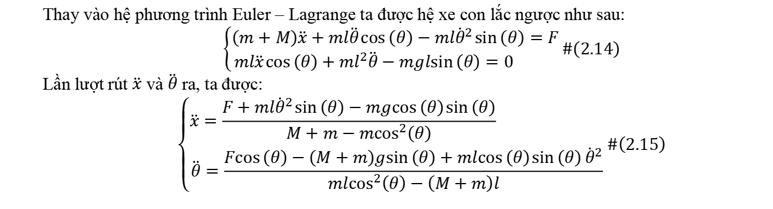
Thay vào hệ phương trình Euler – Lagrange ta được hệ xe con lắc ngược như sau:
$$\begin{aligned}\left\{\begin{aligned}\left(m+M\right)\ddot{x}+ml\ddot{θ}\cos\left(θ\right)−ml{\dot{θ}}^{2}\sin\left(θ\right)=F \\ ml\ddot{x}\cos\left(θ\right)+ml^{2}\ddot{θ}−mgl\sin\left(θ\right)=0 \end{aligned}\right.\#\left(2.14\right)\end{aligned}$$
Lần lượt rút $\ddot{x}$ và $\ddot{θ}$ ra, ta được:
$$\begin{aligned}\left\{\begin{aligned}\ddot{x}=\frac{F+ml{\dot{θ}}^{2}\sin\left(θ\right)−mg\cos\left(θ\right)\sin\left(θ\right)}{M+m−m\cos^{2}\left(θ\right)} \\ \ddot{θ}=\frac{F\cos\left(θ\right)−\left(M+m\right)g\sin\left(θ\right)+ml\cos\left(θ\right)\sin\left(θ\right){\dot{θ}}^{2}}{ml\cos^{2}\left(θ\right)−\left(M+m\right)l}\end{aligned}\right.\#\left(2.15\right)\end{aligned}$$

Slide 33
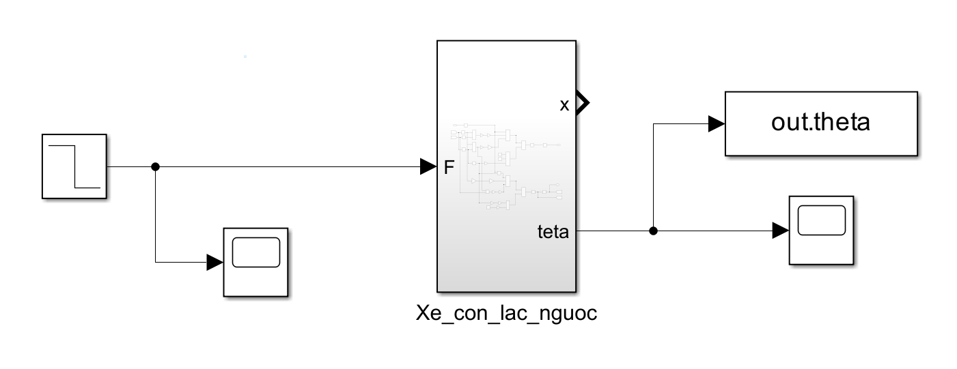
Mô phỏng Simulink mô hình xe con lắc ngược để lấy dữ liệu

Slide 34
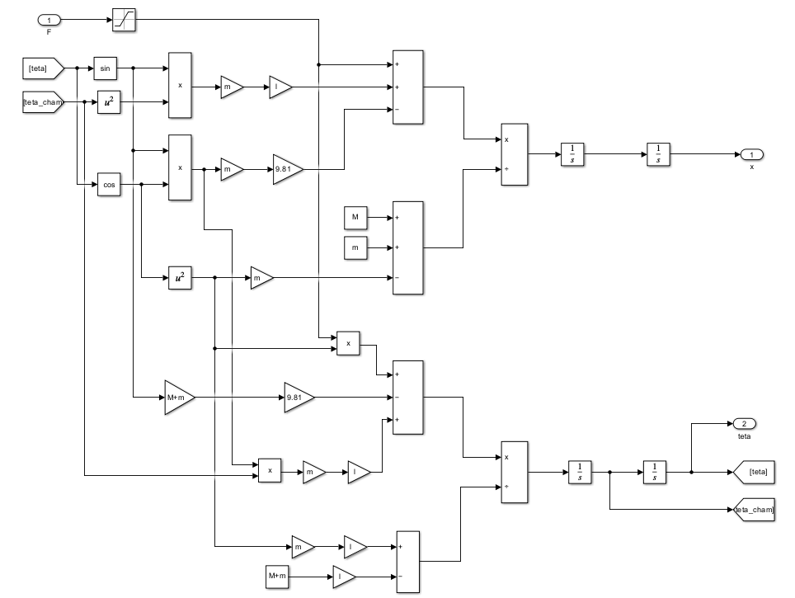
Khối Xe_con_lac_nguoc

Slide 35
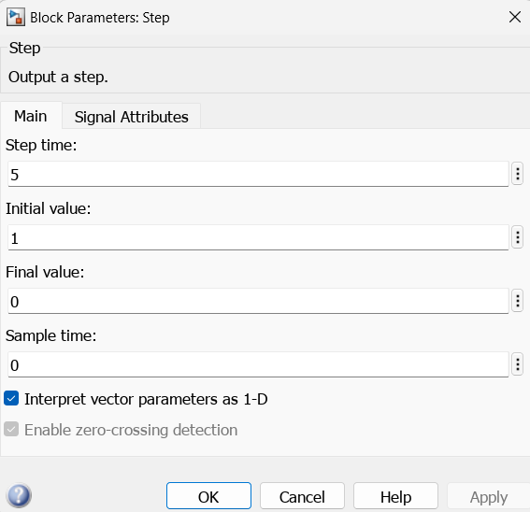


Tín hiệu cấp vào mô hình
Thông số giả sử để lấy dữ liệu
Để tiện cho việc tìm mô hình toán sử dụng tool Indentification của Matlab, ta dùng lệnh sau để chuyền dữ liệu vào cùng một struct:

Slide 36
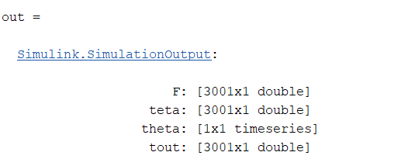
Dữ liệu thu được:

Slide 37
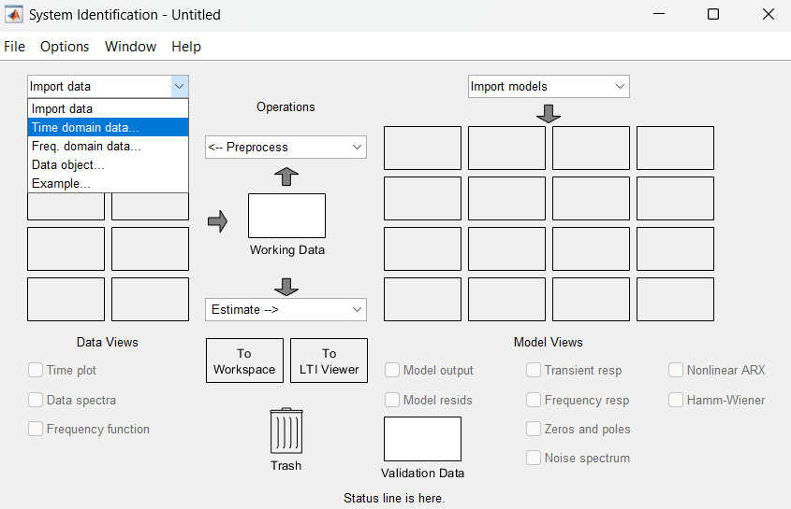
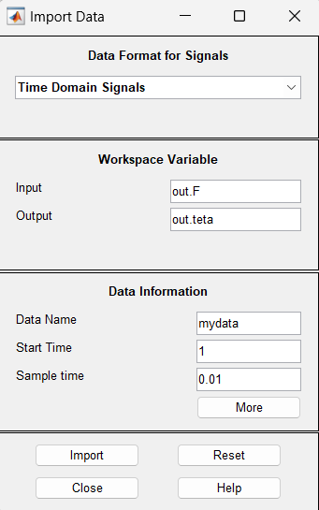
3. Sử dụng tool Identification của Matlab để tìm mô hình toán
Bước 2: Nhập dữ liệu thu thập được vào input và output
Bước 1: Mở cửa sổ System Identification

Slide 38
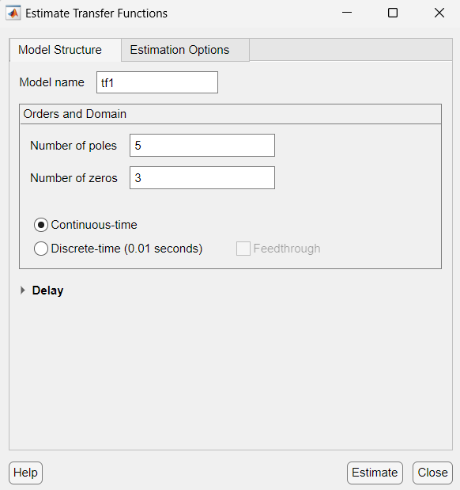
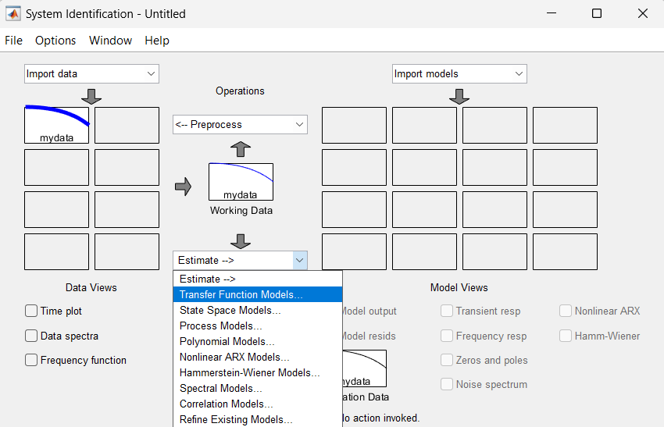
3. Sử dụng tool Identification của Matlab để tìm mô hình toán
Bước 4: Chọn số poles và số zeros
Bước 3: Lựa chọn Transfer Function Models

Slide 39


3. Sử dụng tool Identification của Matlab để tìm mô hình toán
Kết quả thu được
Ước lượng phù hợp 99.78% so với dữ liệu:

Slide 40
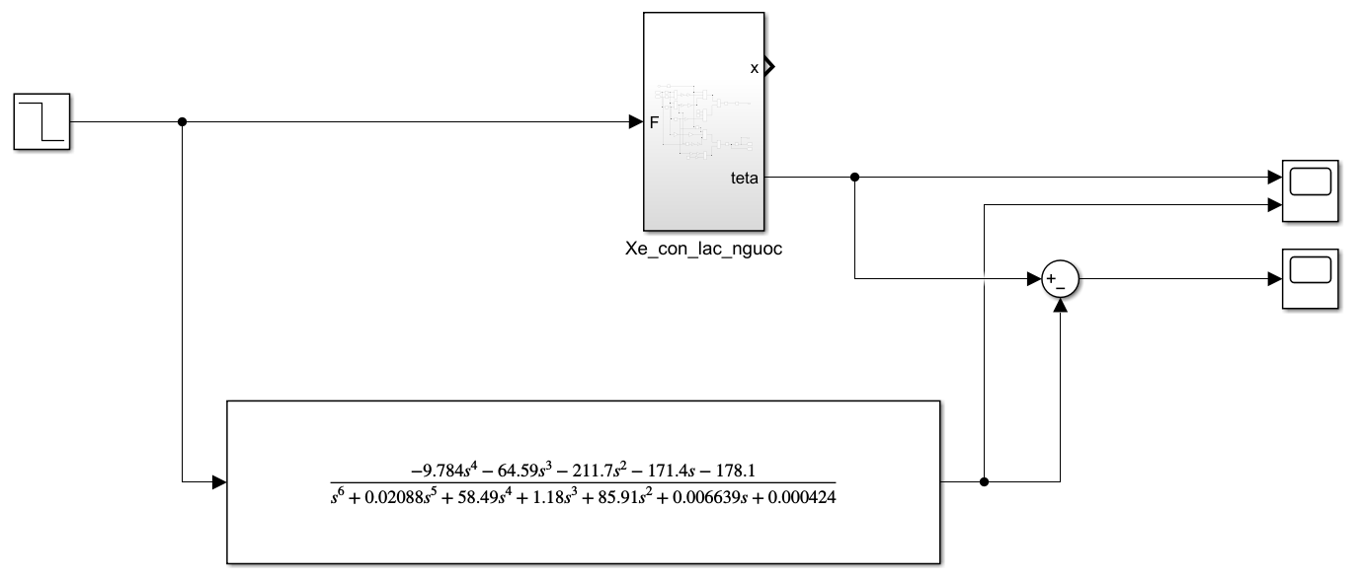
4.Mô phỏng so sánh giữa mô hình nhận dạng và mô hình gốc
•Tiến hành mô phỏng so sánh giữa mô hình nhận dạng và mô hình gốc trên Simulink

Slide 41
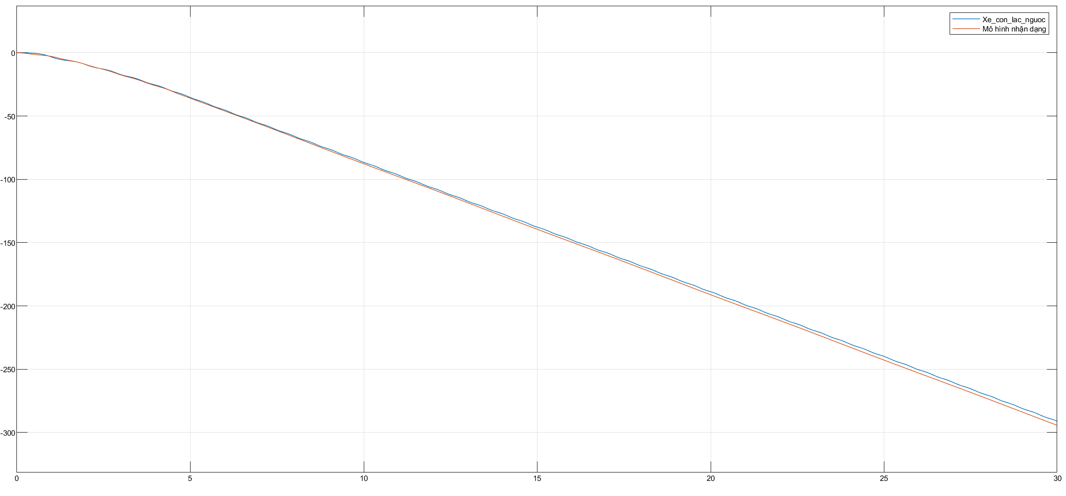
4. Mô phỏng so sánh giữa mô hình nhận dạng và mô hình gốc
Kết quả đầu ra giữa mô hình gốc và mô hình nhận dạng

Slide 42
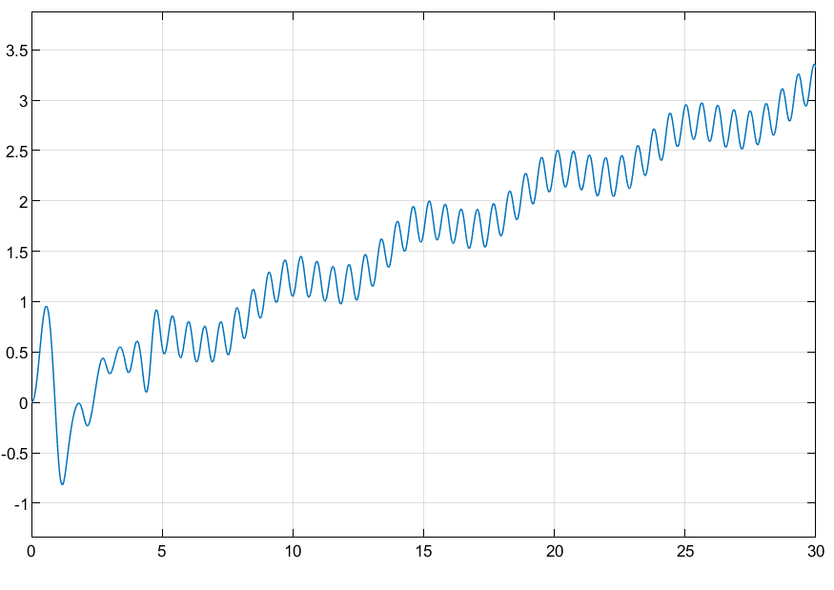
4. Mô phỏng so sánh giữa mô hình nhận dạng và mô hình gốc
Sai số giữa mô hình gốc và mô hình nhận dạng
Nhận xét: Mô hình gốc và mô hình nhận dạng tuy có hơi lệch nhau nhưng nhìn chung sai số ở mức có thể chấp nhận được (~ 1%).

Slide 43
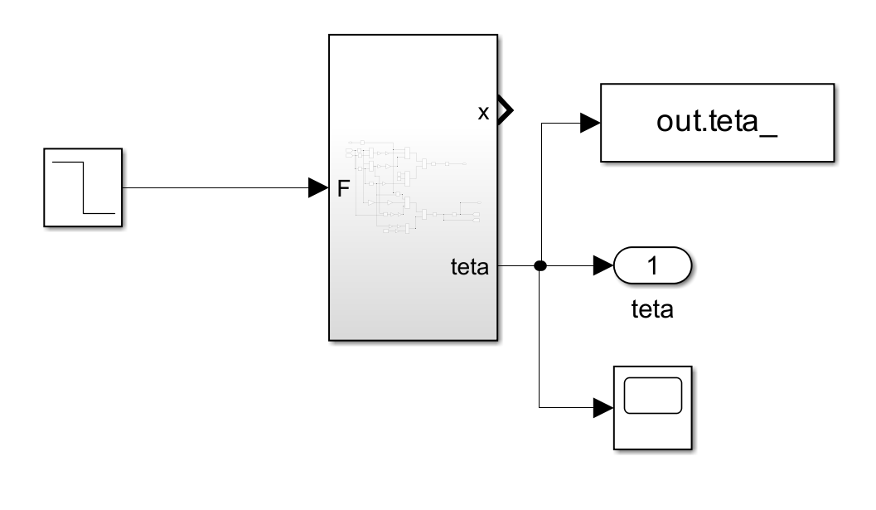
Sử dụng Parameter Estimation của Matlab để nhận dạng thông số cho hệ thống
Mô phỏng nhận dạng thông số trên Simulink

Slide 44
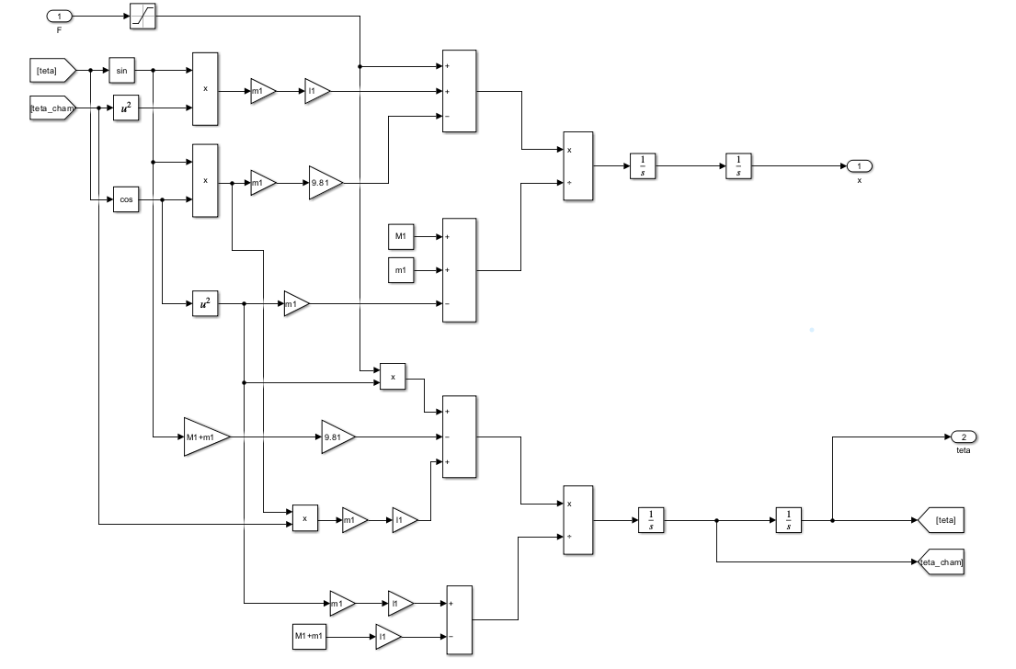
Sử dụng Parameter Estimation của Matlab để nhận dạng thông số cho hệ thống
Khối Subsystem Xe_con_lac_nguoc

Slide 45
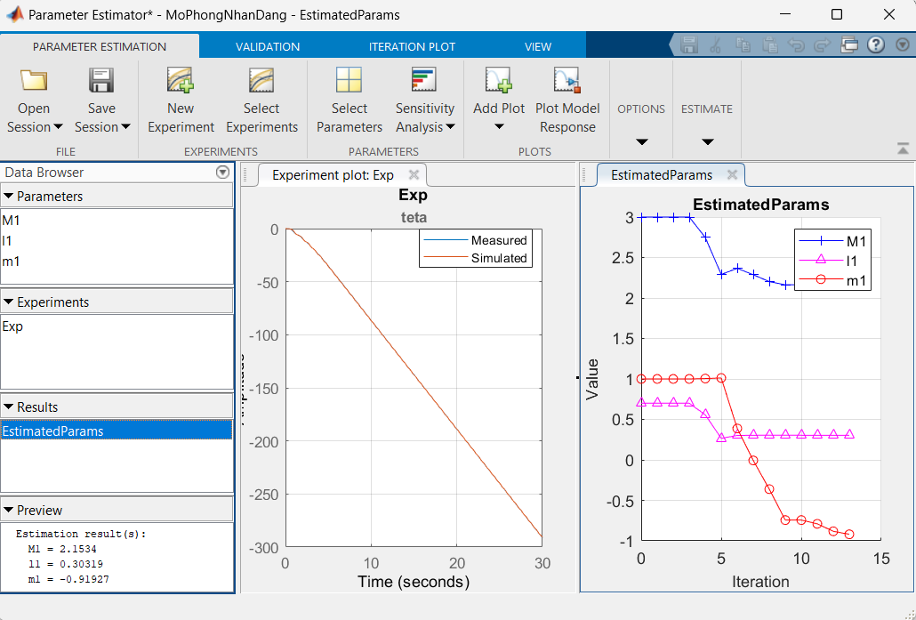
5. Sử dụng Parameter Estimation của Matlab để nhận dạng thông số cho hệ thống
•Vẽ biểu đồ sau đó bắt đầu nhận dạng, kết quả sau khi chạy xong như sau:
Sau khi nhận dạng ta thu được các thông số:
-M = 2.1534
-l = 0.30319
-m = -0.91927

Slide 46
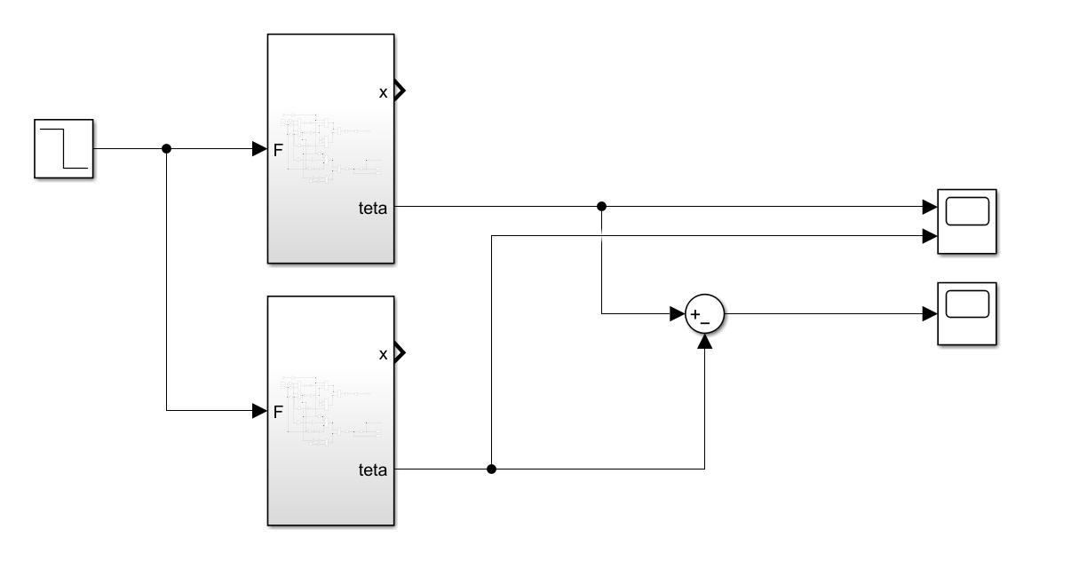
5. Sử dụng Parameter Estimation của Matlab để nhận dạng thông số cho hệ thống
So sánh giữa mô hình gốc và mô hình nhận dạng
Mô phỏng nhận dạng trên Simulink

Slide 47
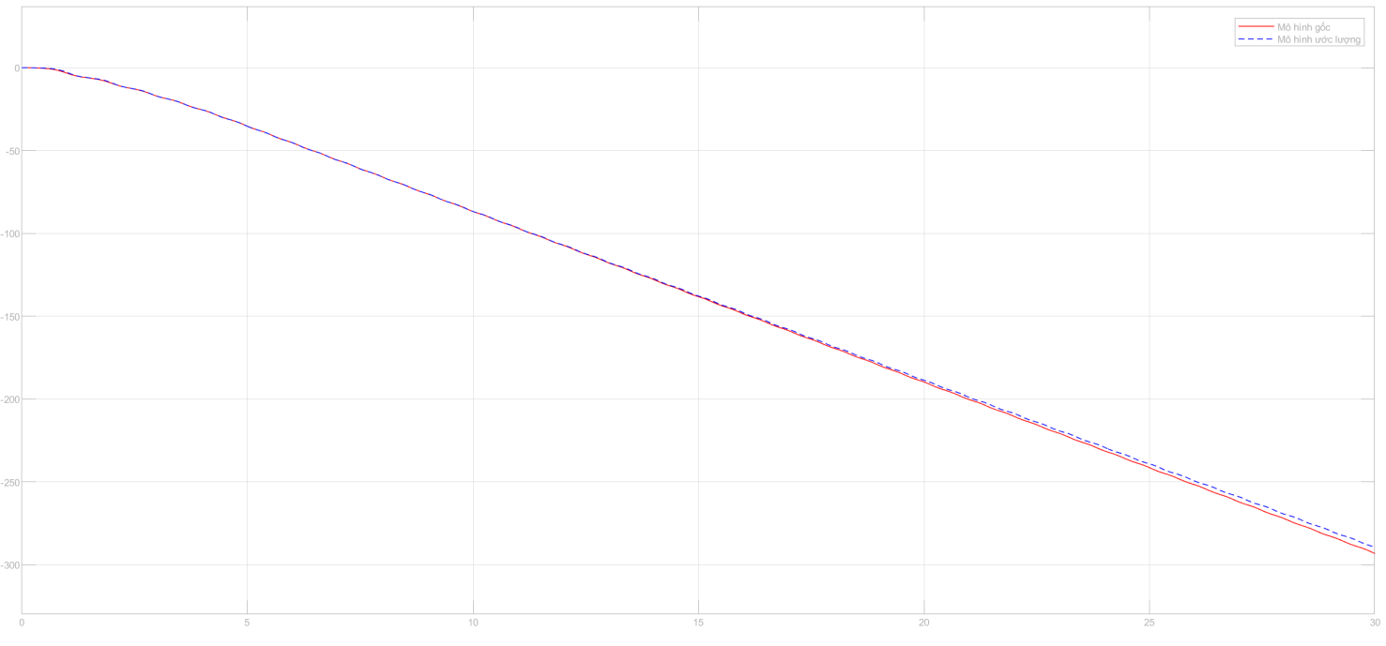
5. Sử dụng Parameter Estimation của Matlab để nhận dạng thông số cho hệ thống
So sánh giữa mô hình gốc và mô hình nhận dạng
Đồ thị đầu ra giữa thông số mô hình và thông số ước lượng

Slide 48

5. Sử dụng Parameter Estimation của Matlab để nhận dạng thông số cho hệ thống
So sánh giữa mô hình gốc và mô hình nhận dạng
Sai số giữa mô hình gốc và mô hình nhận dạng
Nhận xét: Tuy thông số nhận dạng được khá lệch so với thông số để lấy số liệu, nhưng tổng quan sai số giữa 2 mô hình là chấp nhận được, rơi vào khoảng ±4 rad.

Slide 49

6. Thiết kế bộ điều khiển trượt cho hệ xe con lắc
Đặt các biến trạng thái (bỏ qua vị trí của xe, chỉ xét tới vị trí góc nghiêng của con lắc:$\left\{\begin{aligned}x_{1} = θ \\ x2=\dot{x}1=\dot{θ}\end{aligned}\right.$
Tiến hành hạ bậc hệ thống ta được phương trình trạng thái hệ thống như sau:
$$\left\{\begin{aligned}\dot{x1}=x2 \\ \dot{x2}=\ddot{θ}=\frac{Fcos(θ)−(M+m)gsin(θ)+mlcos(θ)sin(θ)\dot{θ^{2}}}{ml\cos^{2}(θ)−(M+m)l}\end{aligned}\right.$$
Đặt:
$$f(θ,\dot{θ})=\frac{−(M+m)gsin(θ)+mlcos(θ)sin(θ)\dot{θ^{2}}}{ml\cos^{2}(θ)−(M+m)l}$$
$$g(θ,\dot{θ})=\frac{cos(θ)}{ml\cos^{2}(θ)−(M+m)l}$$
Ký hiệu | Giá trị | Đơn vị | Ý nghĩa
θ |  | rad | Góc nghiêng của con lắc
x |  | m | Vị trí của xe trên trục x
g | 9.81 | m/s² | Gia tốc trọng trường
F |  | N | Lực tác dụng lên xe
M | 1 | kg | Khối lượng của xe
m | 0.1 | kg | Khối lượng của thanh con lắc
 | 0.5 | m | Chiều dài con lắc
I |  | kg/m² | Moment quán tính của con lắc

Slide 50




6. Thiết kế bộ điều khiển trượt cho hệ xe con lắc
Các bước thiết kế bộ điều khiển trượt
Bước 1: Chọn $mặt trượt$
$Trong đ$ó: $e=θ−θ_{d}$ là sai số giữa$θ$ và $θ_{d}$
$\dot{e}=\dot{θ}−{\dot{θ}}_{d}$ là sai số giữa$\dot{θ}$ và ${\dot{θ}}_{d}$
$θ_{d}$ và ${\dot{θ}}_{d}$ là tín hiệu đặt
là hằng số dương
Trong đó: $u_{eq}$ được tính khi cho $\dot{σ}=−Kσ, d(t)=0$
Và:
Chọn sao cho
Chọn = 5
Chọn K = 5
Chọn = 20
Bước 2: Tính đạo hàm của mặt trượt
Bước 3: Biểu thức bộ điều khiển trượt gồm 2 thành phần:$u=u_{eq}+u_{r}$

Slide 51


6. Thiết kế bộ điều khiển trượt cho hệ xe con lắc
Tiến hành mô phỏng trên Matlab
Xây dựng mô hình trên Simulink
Thiết kế bộ điều khiển SMC trên Simulink

Slide 52

6. Thiết kế bộ điều khiển trượt cho hệ xe con lắc
Kết quả thu được khi mô phỏng trên Matlab
Nhận xét: Hệ thống hoạt động ổn định, thời gian xác lập nhanh, không có sai số xác lập. Tuy nhiên, hệ thống xuất hiện dao động lúc xác lập nhưng không đáng kể.

Slide 53

6. Thiết kế bộ điều khiển trượt cho hệ xe con lắc
Khảo sát sự thay đổi của K và $λ$ ảnh hưởng tới hệ thống
Với

Slide 54

6. Thiết kế bộ điều khiển trượt cho hệ xe con lắc
Khảo sát sự thay đổi của K và $λ$ ảnh hưởng tới hệ thống
Với

Slide 55

6. Thiết kế bộ điều khiển trượt cho hệ xe con lắc
Khảo sát sự thay đổi của K và $λ$ ảnh hưởng tới hệ thống
Với

Slide 56

6. Thiết kế bộ điều khiển trượt cho hệ xe con lắc
Khảo sát sự thay đổi của K và $λ$ ảnh hưởng tới hệ thống
Với

Slide 57

6. Thiết kế bộ điều khiển trượt cho hệ xe con lắc
Khảo sát sự thay đổi của K và $λ$ ảnh hưởng tới hệ thống
Với

Slide 58

6. Thiết kế bộ điều khiển trượt cho hệ xe con lắc
Khảo sát sự thay đổi của K và $λ$ ảnh hưởng tới hệ thống
Với

Slide 59

6. Thiết kế bộ điều khiển trượt cho hệ xe con lắc
Khảo sát sự thay đổi của K và $λ$ ảnh hưởng tới hệ thống
Nhận xét: Qua khảo sát thấy được sự thay đổi của K và $λ$ ảnh hưởng đối với hệ thống ta thấy được:
_ Khi tăng giá trị của K ta nhận thấy thời gian để đạt được xác lập nhanh hơn, trong quá trình xác lập tuy có duy động nhưng không ảnh hưởng tới hệ thống.
_ Khi tăng giá trị của $λ$ lên thì không ảnh hưởng đến thời gian xác lập nhiều nhưng lại tạo ra dao động với biên độ lớn dần sau mỗi lần tăng. Tuy nhiên biên độ dao động rất nhỏ không ảnh hưởng đến hệ thống.

Slide 60
THANKS FOR WATCHING

